Slide 1
CHÀO MỪNG TẤT CẢ CÁC EM ĐÉN VỚI BÀI HỌC HÔM NAY!
o

Slide 2
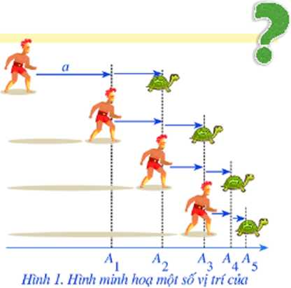
KHỞI ĐỌNG
Zenon (Zê - nông, 496 - 429 trước Công Nguyên) là một triết gia Hy Lạp ờ thành phố Edée đã phát biểu nghịch lí như sau: Achilles (A - sin) là một lực sĩ trong thần thoại Hy Lạp, người được mệnh danh là “có đôi chân chạy nhanh như gió” đuổi theo một con rùa trên một đường thẳng. Nếu lúc xuất phát, rùa ờ điểm A1 cách Achilles một khoảng bằng a khác 0. Khi Achilles chạy đến vị trí của rùa xuất phát thì rùa chạy về phía trước một khoảng (như Hình 1).
Achilles và rùa
Quá trình này tiếp tục vô hạn. Vì thế, Achilles không bao giờ đuổi kịp rùa.
Trên thực tế, Achilles không đuổi kịp rùa là vô lí. Kiến thức toán học nào có thể giải thích được nghịch lí Zenon nói trên là không đúng?
S3

Slide 3
CHƯƠNG III. GIỚI HẠN.
HÀM SỐ LIÊN TỤC
BÀI 1. GIỚI HẠN CỦA DÃY SỐ

Slide 4
NỘI DUNG BÀI HỌC
Giới hạn hữu hạn của dãy số
Tổng của cấp số nhăn lùi vô hạn
A
❖
Giới hạn vô cực
■ ■
U o
n

Slide 5
(01)
........ X
GIỚI HẠN HỮU HẠN &
■ ■ \ ' \
CỦA DÃY SỐ

Slide 6
1. Định nghĩa
HĐ1
Hình 2 biểu diễn các số hạng của dãy số (u_{n}), với u_{n} = ± trên hệ trục toạ độ
M
1 ■ •
Hình 2
a) Nhận xét về sự thay đổi các giá trị u_{n} khi n ngày càng lớn.
Khi n ngày càng lớn thì giá trị của u_{n} càng giảm dần về 0.

Slide 7
b) Hoàn thành bảng và trả lời câu hỏi sau:
n | 1 000 | 1 001 | ... | 10 000 | 10 0001 | ...
 | 0,001 | « 0,000999 | ... | 0,0001 | « 0,0000999 | ...
Kể từ số hạng u_{n} nào của dãy số thì khoảng cách từ u_{n} đến 0 nhỏ hơn 0,001? 0,0001?
Kể từ số hạng u₁₀₀₁ trở đi thì khoảng cách từ u_{n} đến 0 nhỏ hơn 0,001.
Kể từ số hạng u₁₀ ₀₀₁ trở đi thi khoảng cách từ u_{n} đến 0 nhỏ hơn 0,0001.

Slide 8
ĐỊNH NGHĨA
o

Slide 9
Nhận xét:
Nếu u_{n} ngày càng gần tới 0 khi n ngày càng lớn thì limu₍₁ - 0

Slide 10
Ví dụ 1: Cho dãy số (ụ_{n}) với u_{n} = ^-y-. Giả sử h là số dương bé tuỳ ý cho trước, a) Tìm số tự nhiên n để |uj < h
b)Tínhlim^
n
a) Ta CÓ |u_{n}
(-I)^{n}| _ 1
n I n’
Do đó: |u_{n} |</i<=>-</i<=>n>7
n h
Vậy với các số tự nhiên n lớn hơn 1 thì |uj < h.
n

Slide 11
LUYỆN TẬP 1
Chứng minh rằng
à) lim 0 = 0
1
ò) lim— = 0 y/n

Slide 12
a) Xét: u_{n} = 0 với mọi new*
Với mọi h > 0 bé tùy ý, ta có:
|u„ I < h với mọi new*
Vậy lim 0 = 0

Slide 13
LUYỆN TẬP 1
Chứng minh rằng
à) lim 0 = 0
1
ò) lim— = 0 y/n
ò) Xét: Ií„ = -4 với mọi n G N* ^{z} " y/n
Với mọi h > 0 bé tùy ý, ta có
Vậy với các số tự nhiên n lớn hơn ^2 thì |u„ I < h.
Theo định nghĩa, ta có = 0.

Slide 14
HĐ2 J
_{Ấ} 1
Cho dãy sô (ií_{n}) với U_{?1} = 2 + -. Tính lim (iL_{n} - 2) n n-»+co
Vì thế dãy (u_{n}) tiến tới 2 khi n dần tới dương vô cực.

Slide 15
ĐỊNH NGHĨA
o
Dãy số (u„) có giới hạn hữu hạn là a khi n dần tới
dương vô cực nếu lim (ụ_{n} - à) = 0, kí hiệu n-»+co
lim u_{n} — a
_Ì-Lm

Slide 16
b) lim
6n+1
n
a) Do lim(c- c) = limO = 0 nên theo định nghĩa về dãy số có giới hạn
hữu hạn, ta có limc = c.
b) Do lim — ó) =
lim- = 0 nên lim
n
6n+l
n
Chú ý
®' tì
Một dãy số có giới hạn thì giới hạn đó là duy nhất.
Không phải dây số nào cũng có giới hạn, chẳng hạn như dãy số (u_{n}) với u_{n} = (-l)^{n}.

Slide 17
LUYỆN TẬP 2
Chứng minh rằng 1.
—4n + 1
- —4
Giải
Đặt _{Un =}
n
—4n + 1
1
n
=> u_{n} + 4 =
---+4 n
\/A_{v} —4n + 1 ^{v}?y lim———=-4
&
n

Slide 18
2. Một số giới hạn CO’ bản
Ta thừa nhận các giới hạn sau
a) limi = 0; lim^- - 0 với k là số nguyên dương cho trước;
b) lim^ = 0; lim^ - 0; với c là hằng số, k là số nguyên dương cho trước;
c) Nếu |ợ| < 1 thì lirnq" = 0;
d) Dãy số (u„) với u_{n}
Một giá trị gần đúng của e là 2,718281828459045.

Slide 20
_{v}u^^{ĩ/sP 3}
ze\^{n} .0
T\rn

Slide 21
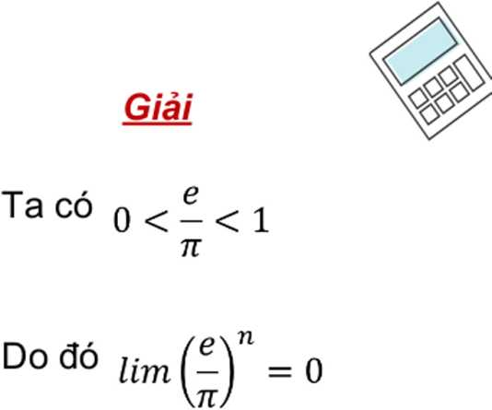

Slide 22
02
ĐỊNH LÍ VÈ
GIỚI HẠN HỮU HẠN
o

Slide 23
HĐ3 J
Cho hai dãy số On) và On) với u„ = 8 +
a) Tính lim u_{n}, lim v_{n}.
b) Tính lim (u_{n} 4- v_{n}) và so sánh giá trị đó với tổng limu_{n} 4- limv_{n}
c) Tính lim (u_{n}. v_{n}) và so sánh giá trị đó với tích (lim u_{n}). (lim Vn).
a) lim(u_{n} — 8) = lim (b 4- — s) = 0 => ỉimu_{n} = 8 lim( v_{n} — 4) = lim (4 — I - 4) = 0 => lim v_{n} = 4

Slide 24
HĐ3 J
Cho hai dãy số On) và On) với u„ = 8 +
a) Tính lim u_{n}, lim v_{n}.
b) Tính lim (u_{n} 4- v_{n}) và so sánh giá trị đó với tổng limu_{n} 4- limv_{n}.
c) Tính lim (u_{n}. v_{n}) và so sánh giá trị đó với tích (lim u_{n}). (lim Vn).
b) lim u_{n} 4- lim v_{n} = 8 4- 4 = 12.
Tacó:u_{n}4-V„ = 84-74-4-7=12-7
n n n
Ta lại có: lim(u„ 4- v_{n} — 12) = lim (12 — „ — 12) = 0
Suy ra lim(u_{n} 4- v_{n}) = 12
Vậy ỉim(u_{n} 4- v_{n}) = limu_{n} 4- limv_{n}.

Slide 25
HĐ3 J
Cho hai dãy số On) và On) với u„ = 8 + a) Tính lim u_{n}, lim v_{n}.
b) Tính lim (u_{n} 4- v_{n}) và so sánh giá trị đó với tổng limu_{n} 4- limv_{n}.
c) Tính lim (u_{n}. v_{n}) và so sánh giá trị đó với tích (lim u_{n}). (lim Vn).
lim(u_{n}.v_{n} — 32) = lim (32 32) = 0
Suy ra Zim(u_{zì}.v,?) = 32
Ta có: limu_{n} .limv_{n} = 8.4 = 32
Vậy limu_{n} . limv_{n} = lim(u_{n}. v_{n})

Slide 26
KÉT LUẬN
»
a) Nếu lim u_{n} = a, lim v_{n} = b thì:
lim(u_{n} + v_{n}) = a + b
lim(ií_{n} — v„) = a — b
lim(u_{n} • = a- b
u_{n} ª
lim-—= 5- (ỏ * 0)
v„ b

Slide 27
Ví dụ 4: Tính các giới hạn sau:
a) lim (2 + ^);
c) lim (5 4) (ó-Ặ)
Giải
a) lim (2 + 4;) = lim 2 4- lim^ =2 + 0 = 2
b) lim^7-^ = lim (^7 — = lim 4 - lim 77
n \ n nJ n
=4-0=4
c) lim (5 + £) (ó-^) = lim (5 + ỉ). lim
= 5.6 = 30

Slide 28
LUYỆN TẬP 4
Tính các giới hạn sau:
8n² + n
a) lim —---7—
n^{z}
V4 + n²
b) lim-------

Slide 29
8n² 4-n / _{Ề} 1\
à) lim---5— = lim 8 4--
n^{z} \ nJ
, _ 1
= lim 8 4- lim — = 8 n

Slide 30
LUYỆN TẬP 4
Tính các giới hạn sau:
8n² + n
a) lim —---7—
n^{z}
V4 + n²
b) lim-------

Slide 31
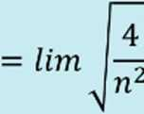
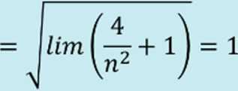
V4 + n²
/?) lim---------
n
+ 1

Slide 32
o
03
TỎNG CỦA CẮP SỐ NHÂN
LÙI VÔ HẠN

Slide 33
a) So sánh Iql với 1.
b) Tính s_{n} = Itj + u₂ + + u_{n}. Từ đó, hãy tính UmS_{n}.
Ta nói (u„.) /à cắp số nhàn lùi vô hạn và limS_{u} là tổng của cấp số nhân lùi vô hạn đó.

Slide 34
KÉT LUẬN
cấp số nhân vô hạn upUjQ, ... có công
bội q thỏa mãn lợi < 1 được gọi là cấp số nhân lùi vô hạn.
Tổng của cấp số nhân lùi vô hạn đã cho là:
s = Uị + Uỵq + —I- U-Lq”⁻¹ + ••• = -——
1-q
o

Slide 35
Ví dụ 5: Tính tổng:
1.1. .1
T = 1-1---1—- + ... -1--- + ...
3 3² 3”-¹
Giải
Các số hạng của tổng lập thành cấp số nhân (u_{n}), có = 1,
q = 7 nên
3
11 1 1 3
^{T}~¹ ⁺ 3⁺^ ⁺ "’ ⁺ F^ ⁺ ”’"~I"2
¹ 3

Slide 36
Ví dụ 6: Biểu diễn số thập phân vô hạn tuần hoàn 0, (3) dưới dạng phân số.
Ta có:
3
3 , 3 . , 3 ĩo 1
^{A J} 10 10² 10" 3
¹ 10

Slide 37
LUYỆN TẬP 5
71-1
+ •••
Giải
, „ 11 /1
Ta có dãy so 1; 2
77—1
là một cấp số nhân lùi vô hạn
1
2
với số hạng đầu Uỵ = 1 và công bội q = -
1
Nên M =---7

Slide 38
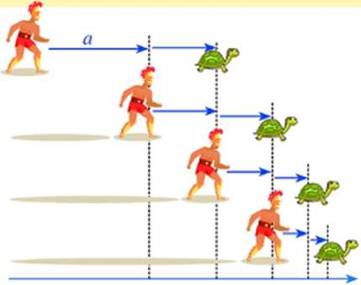
LUYỆN TẬP 6
Giải thích vì sao nghịch lí Zenon ở phần mở đầu là không đúng trong trường hợp sau: Giả sử tốc độ chạy của Achilles là 100 km/h, còn tốc độ chạy của rùa là 1 km/h. Lúc xuất phát rùa ở điểm A₁ cách Achilles 100 km.
⁴1 \ ^{A}3 ^{A}4^{A}5
Hình ỉ. Hìnli minh hoạ một số vị trí của Achilles và rùa

Slide 39
Thời gian Achilles chạy hết các quãng đường có độ dài 100 km,
1 km, 7^7 km, 7^-7 km,... lần lượt là 1 h, -Ị-/i, 7^-7 /1,7777/1,... 100 100² ■ 100 100² 100³
Vậy thời gian đi hết quãng đường trên là
⁷’⁼¹⁺mĩ⁺'”⁺ĩ^⁺‘”
Ta cót = limT_{n} = lim(1 - -M =
^{n} 99 X 100«/ 99
S3
o

Slide 40
GIỚI HẠN VÔ CỰC

Slide 41
HĐ5 J Xét dãy số (u_{n}) với u_{n} = n² và cho biết giá trị của u_{n} có thể lớn hơn một số dương bất kì được hay không kề từ một số hạng nào đó trở đi.
Ta có: khi n -» +oo thì n² -» +oo
Khi đó u_{n} - n² có thể lớn tùy ý kể từ một số hạng nào đó trở đi.
Ta thấy u_{n} có thể lớn hơn một só dương bất kì kể từ một só hạng nào đó trở di. Ta nói dăy (u_{n}) có giới hạn +oo khi ĨI dằn tới dương vô cực.

Slide 42
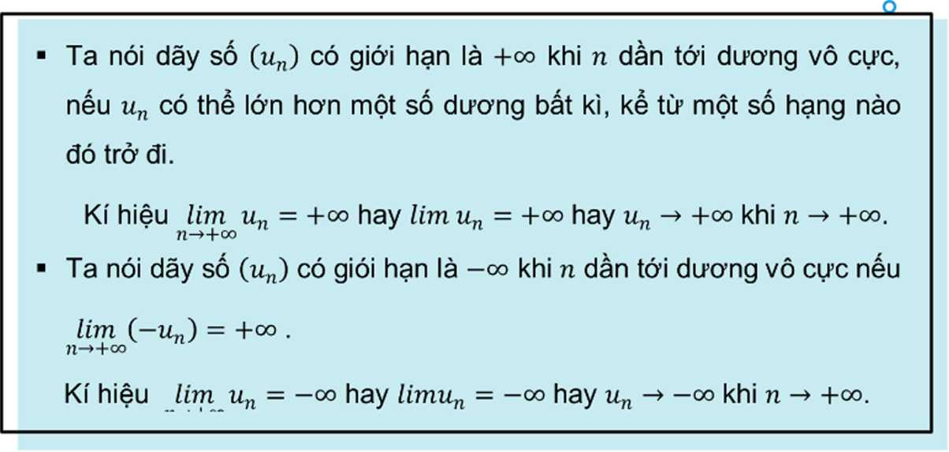
ĐỊNH NGHĨA

Slide 43
Ví dụ 7: Chứng tỏ rằng lim n³ = +oo.
Xét dãy số (u_{n}) với u_{n} = n³
Với M là số dương bất kì, ta thấy: u_{n}>M<=>n³>M«n> Vm.
Vậy với các số tự nhiên n > VÃ7 thì u_{n} > M.
Do đó, lim n³ = 4-00

Slide 44
LUYỆN TẬP 7
Tính lim(—n³)
Xét dãy số (u_{n}) = n³
Với M là số dương bất kì, ta thấy u_{n} = n³ > M <=> n> 'Vm.
Vậy với các số tự nhiên n > Ụm thì u_{n}> M.
Do đó, lim(—n³) = —00.

Slide 45
Nhận xét
lim n^{k} = 4-00 với k là Số nguyên dương cho trước.
lim q^{n} = 4-00 với q > 1 là số thực cho trước.
Nếu lim u_{n} = a và lim|v,J = 4-00 thì limy- = 0 .
^{v}n
Nếu lim u_{n} = a, a > 0 và lim v_{n} = 0, v_{n} > 0 với mọi n thì lim — = 4-00. ^{v}n
limu_{n} = 4-00 <=> lim(—u_{n}) = —00

Slide 46
e
1^{>1}

Slide 47
^{r} LUYỆN TẬP 8
Chứng tỏ rằng _{lim} ^{n 1} ₌ ₀
n²
n-1 /1 1\
lim —Z— = lim---7=0
n^{z} \n n^{z} /

Slide 48
o

Slide 50
Các em hãy giúp ông nhé!

Slide 51
Câu 1. Giá trị của A = lim^{n}^ ^{2n}V bằng
! 2—3n^{2 a}

Slide 52
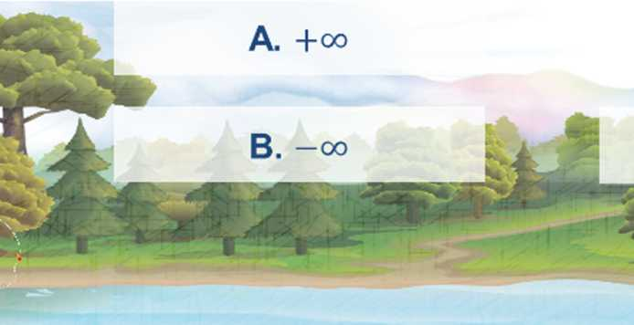
Câu 2. Giá trị của B = bằng
: n²+l ª

Slide 54
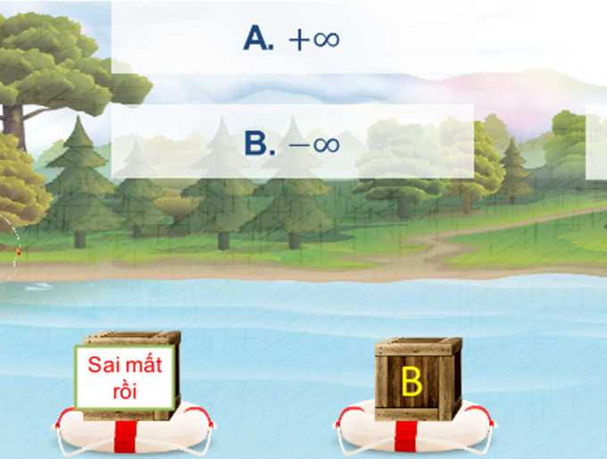
Câu 3. Giá trị của c = lim^^
: l-2n

Slide 55
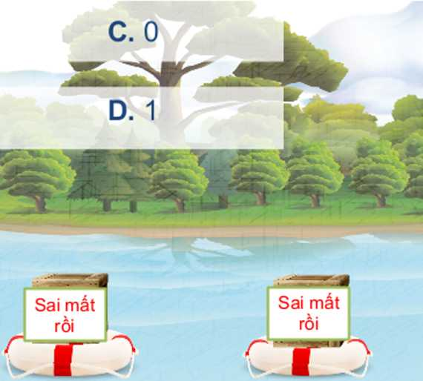

Slide 56
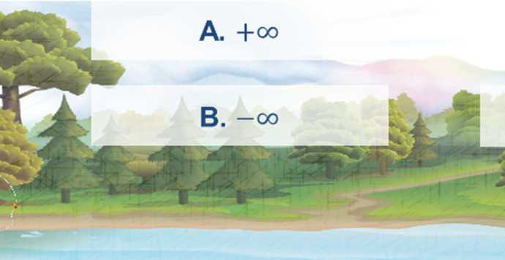
3^{n+1} . J.
Câu 4. Giá trị của D = băng:

Slide 57
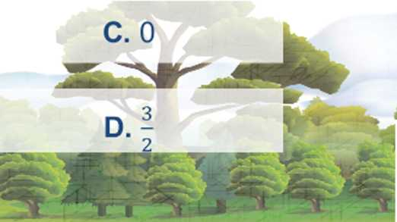
KM

Slide 58
r- __:x.: I____r- 7- l+3+5+....+(2n+l)
Câu 5. Tính giới hạn: E = lim-----"" .-----

Slide 60
em giúp ông lão câu cá!

Slide 61
Bài tập 1 (SGK-tr64)
o
_ , _{x}...... „ 1 _ 2 .......
Cho hai dãy sô (u_{n}), (v„) với M_{n} = 3 + -; v_{n} = 5 —2 • ^{Tíníl} các giới hạn sau:
/ỉ 1 ỉ.
a) lim u_{n} ; lim v_{n}
u_{n}
b) íim(u„ + v_{n}), lim(ụ_{n} - v„), lim(ụ_{n}. ư_{n}), lim-^
. 1\ 1
3 4- — ) = lim 3 4- lim — — 3 nJ n
lim u_{n} — lim
2 \ 2
5 — —7 = lim 5 — lim—; = 5 n²J n²
llm v_{n} = lim
o

Slide 62
o
Giải:
b)
lim(u_{n} + V_{7Ỉ}) = limu_{n} + limv_{n} =3 + 5 = 8
lim(u_{n} — v_{n}) = It mu_{n} — limv_{n}= 3 — 5 = —2
lim(u_{n}. v_{n}) = limu_{n}.limv_{n} = 3.5 =15
u_{n} ³ lim— =
v_{n} 5
o

Slide 63
Bài tập 2 (SGK - tr65)
Tính các giới hạn sau:
5n+ 1
a) ỉim
6n² + 8n + 1
»^{!lm} Sn² + 3

Slide 64
S3
o
5n +1 /5 1 \ 5
6n² + 8n + 1 ⁺
^{h)} "”* s„™3 ^{=llm} ₅" 3 '
KO I tn

Slide 65
Bài tập 2 (SGK - tr65)
Tính các giới hạn sau:
Vn² + 5n + 3
c) lim---- ----;
6n + 2
rf) lim

Slide 66
S3
o
J¹ ⁺ n⁺Ậ
6 n
Vn² + 5n + 3
ci Um---——— = Um
} 6n 4- 2
lim 1 + 77 + A 1
N n n²¹ 2\ "6
=2-0=2

Slide 67
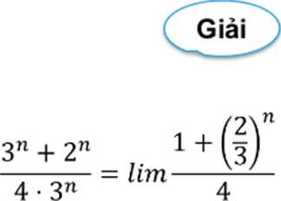
Bài tập 2 (SGK - tr65)
o
Tính các giới hạn sau:
lim 1 +
len
3^{n} + 2^{n}
e) lim
lim4
4
1
2 4- — lim
ổ) ^{lim}^ỹT-
«>^{lim} 3^ = —_{ím3}.

Slide 68
Bài tập 3 (SGK-65)
a) Tính tổng của cấp số nhân lùi vô hạn (u„), với Uỵ = I, q = - ỉ
o *
b) Biểu diễn số thập phân vô hạn tuần hoàn 1, (6) dưới dạng phân số.
XXX 21
a) Tổng của cấp số nhân lùi vò hạn (u_{n}), với Uí = ị,q = - Ị là:
2
3
2
J 8
5 15
4
s = lim

Slide 69
Bài tập 3 (SGK-65)
a) Tính tổng của cấp số nhân lùi vô hạn (u„), với Uỵ = I, q = - ỉ
o *
b) Biểu diễn số thập phân vô hạn tuần hoàn 1, (6) dưới dạng phân số.
b) Ta có: 1, (6) = 1 + 0, (6) = 1 + 0,6 + 0,06 + 0,006 + - + 0,000006
Dãy số 0,6; 0,006; 0,0006;... lập thành một cấp số nhân có số hạng đầu Ui = 0,6
và công bội q = có |ợ| < 1 nên ta có:
0,6 + 0,06 + 0,006 + - + 0,000006 + -=-^4 = 1
¹ 10 Suy ra 1, (6) = 1 +1 = I

Slide 70
o

Slide 71
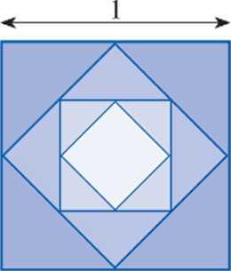
Bài tập 4 (SGK - tr65)
Từ hình vuông có độ dài cạnh bằng 1, người ta nối các trung điểm của cạnh hình vuông để tạo ra hình vuông mới như Hình 3. Tiếp tục quá
trình này đến vô hạn.
a) Tính diện tích s_{n} của hình vuông được tạo thành ở bước thứ n;
b) Tính tổng diện tích của tất cả các hình vuông được tạo thành.
Hình 3

Slide 72
a) Gọi Sị là diện tích của hình vuông ban đầu cạnh bằng 1.
* x/2
Gọi s₂là diện tích của hình vuông tạo thành ờ bước thứ 1, có cạnh băng y nên
diện tích là s₂ = (y) = y
là diện tích của hình vuông tạo thành ở bước thứ 3, có cạnh
diện tích là s₂ = (y) = (I) .
Dãy (S„) lập thành cấp số nhân có số hạng đầu St = 1 và công bội q = I có công thức tổng quát là: s_{n} = Q)

Slide 73
Giải
b) Ta có:
nên dãy (S_{n}) trên lập thành một cấp số nhân lùi hạn.
Tổng diện tích của tất cả các hình vuông được tạo thành:
Vậy tồng diện tích của các hình vuông là 2 (đvdt).

Slide 74
Bài tập 5 (SGK - tr65)
Có 1 kg chất phóng xạ độc hại. Biết rằng, cứ sau một khoảng thời gian T = 24 000 năm thì một nửa số chất phóng xạ này bị phân rã thành chất khác không độc hại đối với sức khỏe của con người (T được gọi là chu kì bán rã).
(Nguồn: Đại sỗ và Giải tích 11, NXB GD Việt Nam, 2021).
Gọi u_{rl} là khối lượng chất phóng xạ còn lại sau chu kì thứ n.
a) Tìm số hạng tổng quát u„ của dãy số (u_{n}).
b) Chứng minh rằng (u_{n}) có giới hạn là 0.
c) Từ kết quả câu b), chứng tỏ rằng sau một số năm nào đó khối lượng chất phóng xạ đã cho ban đầu không còn độc hại đối với con người, biết rằng chất phóng xạ này sẽ không độc hại nữa nếu khối lượng chất phóng xạ còn bé lại bé hơn 10"⁶ g.
n

Slide 75
a) Sau 1 chu kì ban rã thì = I (kg)
_ , . X , , ~ X 1
Sau 2 chu kì bán rã thì u₂ = ^2 (kg),...
Sau n chu ki bán rã, khối lượng chất phóng xạ còn lại là: u_{n}
b) Ta có:
n

Slide 76
, z_{lX}n-l _{Zl}\n-1
c) Đổi u_{n} = (I) kg = (I) • 10³ g
Vì chất phóng xạ này sẽ không độc hại nữa nếu khối lượng chất phóng xạ còn lại bé hơn 10^{_6}_{t}ợ nên ta có
u_{n} = (I)” • 10³ < 10“⁶ « n > 30
Vậy cần ít nhất 30 chu kì tương ứng với 720 000 năm khối lượng chất phóng xạ đã cho ban đầu không còn độc hại với con người.
n

Slide 77
Bài tập 6 (SGK - tr65)
Gọi c là nửa đường tròn đường kính AB = 2R,
Cỵ là đường gồm hai nửa đường tròn đường kính y, c₂ là đường gồm bốn nửa đường tròn đường kính -
C_{n} là đường gồm 2^{n} nửa đường tròn đường kính ... (Hình 4).
Gọi p_{n} là độ dài của c_{ni} s_{n} là diện tích hình phẳng giới hạn bởi C_{n} và đoạn thẳng AB.
a) Tính p_{n} , s_{n}.
b) Tìm giới hạn của các dãy số (p_{í?}) và (S_{n}).
A
()
Hình 4

Slide 78
Một nửa đường tròn của c_{n} có bán kính là R_{n} - yÊ -
L..U L-1
Ta có p_{n} = 2^{n}. 7T. R_{n} = TĨ.R
b) limp₇₂ = limpĩL /?] — 7ĩR
%
limS_{n}

Slide 79
HƯỚNG DẲN VÈ NHÀ
o
Chuẩn bị trước
Bài 2. Giới hạn hàm số
Ghi nhớ kiến thức trong bài
Hoàn thành các bài tập trong SBT

Slide 80
CẢM ƠN CÁC EM
ĐÃ THEO DÕI BÀI HỌC!
S3

